Slide 1



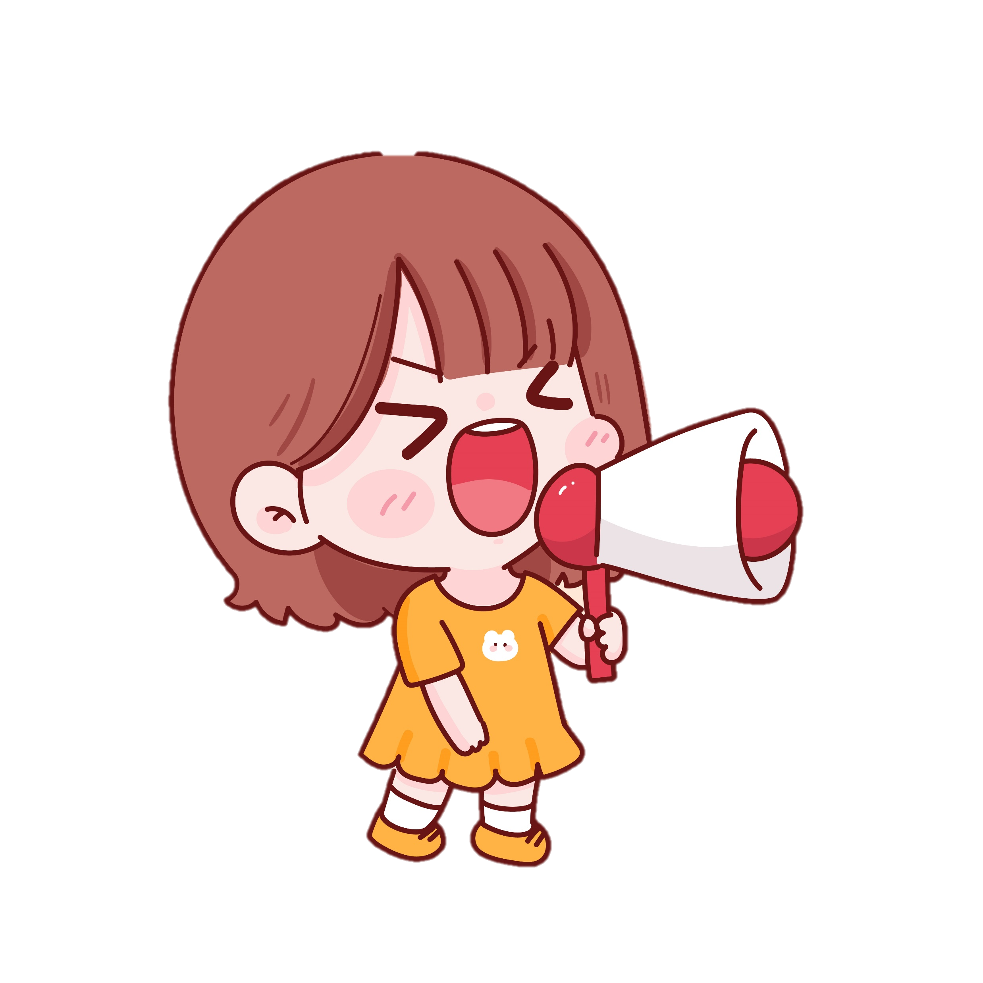


Slide 2


Slide 3






Thứ … ngày… tháng … năm

Slide 4





Yêu cầu cần đạt
01
Đọc đúng rõ ràng câu chuyện
Phân biệt lời người kể chuyện với lời của các nhân vật
02
03
Trả lời được các câu hỏi của bài.
04
Hiểu nội dung bài
Design by: Hương Thảo – tranthao121004@gmail.com

Slide 5
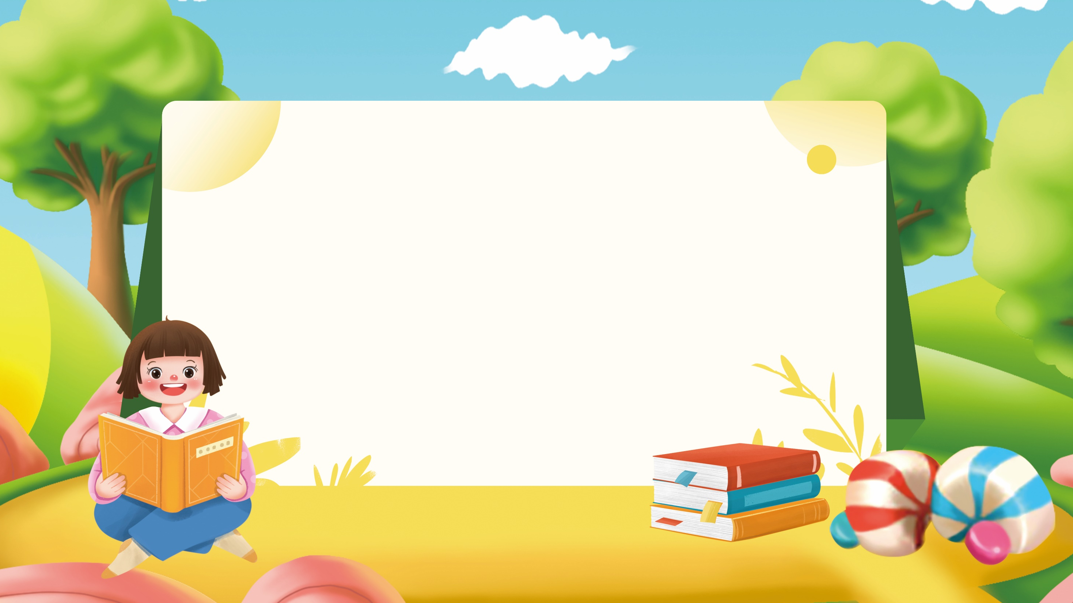

01

Slide 6



Đọc mẫu
TAY
DÒ
TAI NGHE
MẮT DÕI

Slide 7



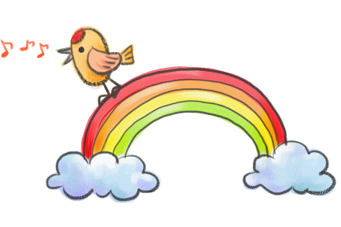
Giọng đọc bài:
Giọng gấu lúc đầu buồn nhưng về cuối vui vẻ hóm hỉnh
Nhấn giọng ở một số từ tình thái thể hiện cảm xúc: à, nhé …

Slide 8
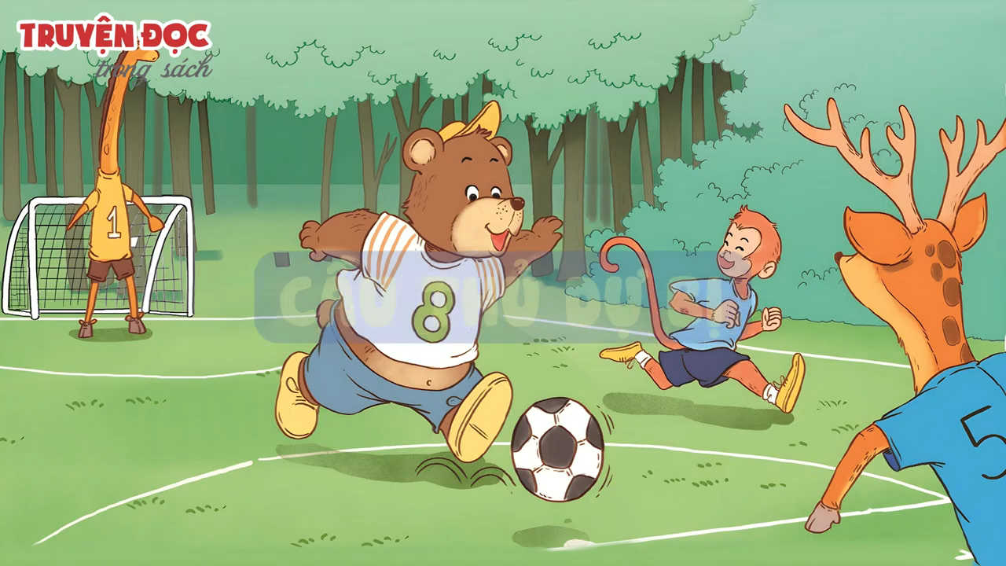

Slide 9
Cầu thủ dự bị
Nhìn các bạn đá bóng, gấu con rất muốn chơi cùng. Nhưng thấy gấu con có vẻ chậm chạp và đá bóng không tốt nên chưa đội nào muốn nhận cậu.
- Gấu à, cậu làm cầu thủ dự bị nhé! – Khỉ nói.
Gấu con hơi buồn nhưng cũng đồng ý. Trong khi chờ được vào sân, gấu đi nhặt bóng cho các bạn. Gấu cố gắng chạy thật nhanh để các bạn không phải chờ lâu.
Hằng ngày, gấu đến sân bóng từ sớm để luyện tập. Gấu đá bóng ra xa, chạy đi nhặt rồi đá vào gôn, đá đi đá lại,... Cứ thế, gấu đá bóng ngày càng giỏi hơn.
Một hôm, đến sân bóng thấy gấu đang luyện tập, các bạn ngạc nhiên nhìn gấu rồi nói: “Cậu giỏi quá!”, “Này, vào đội tớ nhé!”, “Vào đội tớ đi!”
- Tớ nên vào đội nào đây? – Gấu hỏi khỉ.
- Hiệp đầu cậu đá cho đội đỏ, hiệp sau cậu đá cho đội xanh. – Khỉ nói.
Gấu vui vẻ gật đầu. Cậu nghĩ: “Hóa ra làm cầu thủ dự bị cũng hay nhỉ!”
(Theo 100 Truyện ngụ ngôn hay nhất)
Đọc mẫu

Slide 10



Cầu thủ dự bị
Nhìn các bạn đá bóng, gấu con rất muốn chơi cùng. Nhưng thấy gấu con có vẻ chậm chạp và đá bóng không tốt nên chưa đội nào muốn nhận cậu.
- Gấu à, cậu làm cầu thủ dự bị nhé! – Khỉ nói.
Gấu con hơi buồn nhưng cũng đồng ý. Trong khi chờ được vào sân, gấu đi nhặt bóng cho các bạn. Gấu cố gắng chạy thật nhanh để các bạn không phải chờ lâu.
Hằng ngày, gấu đến sân bóng từ sớm để luyện tập. Gấu đá bóng ra xa, chạy đi nhặt rồi đá vào gôn, đá đi đá lại,... Cứ thế, gấu đá bóng ngày càng giỏi hơn.
Một hôm, đến sân bóng thấy gấu đang luyện tập, các bạn ngạc nhiên nhìn gấu rồi nói: “Cậu giỏi quá!”, “Này, vào đội tớ nhé!”, “Vào đội tớ đi!”
- Tớ nên vào đội nào đây? – Gấu hỏi khỉ.
- Hiệp đầu cậu đá cho đội đỏ, hiệp sau cậu đá cho đội xanh. – Khỉ nói.
Gấu vui vẻ gật đầu. Cậu nghĩ: “Hóa ra làm cầu thủ dự bị cũng hay nhỉ!”
(Theo 100 Truyện ngụ ngôn hay nhất)
4
Câu chuyện chia làm mấy đoạn?
Đọc nối tiếp đoạn

Slide 11




Luyện đọc từ khó
luyện tập
ngạc nhiên
hiệp

Slide 12

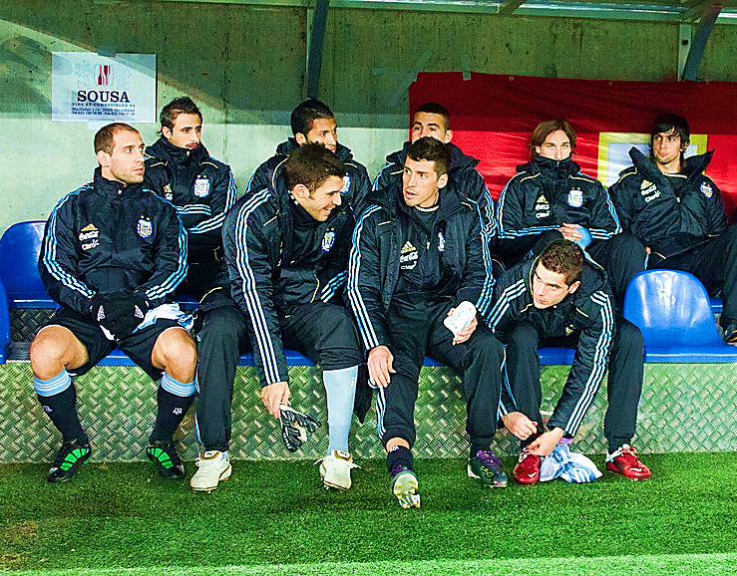
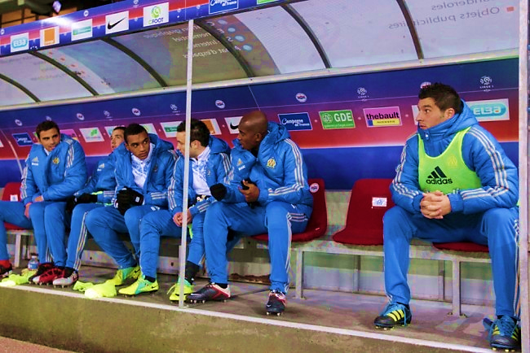
Giải nghĩa từ
Dự bị: chưa phải là thành viên chính thức, nhưng có thể thay thế hoặc bổ sung khi cần.

Slide 13
Luyện đọc câu dài
Nhưng thấy gấu con có vẻ chậm chạp và đá bóng không tốt nên chưa đội nào muốn nhận cậu.

Slide 14
Cầu thủ dự bị
Nhìn các bạn đá bóng, gấu con rất muốn chơi cùng. Nhưng thấy gấu con có vẻ chậm chạp và đá bóng không tốt nên chưa đội nào muốn nhận cậu.
- Gấu à, cậu làm cầu thủ dự bị nhé! – Khỉ nói.
Gấu con hơi buồn nhưng cũng đồng ý. Trong khi chờ được vào sân, gấu đi nhặt bóng cho các bạn. Gấu cố gắng chạy thật nhanh để các bạn không phải chờ lâu.
Hằng ngày, gấu đến sân bóng từ sớm để luyện tập. Gấu đá bóng ra xa, chạy đi nhặt rồi đá vào gôn, đá đi đá lại,... Cứ thế, gấu đá bóng ngày càng giỏi hơn.
Một hôm, đến sân bóng thấy gấu đang luyện tập, các bạn ngạc nhiên nhìn gấu rồi nói: “Cậu giỏi quá!”, “Này, vào đội tớ nhé!”, “Vào đội tớ đi!”
- Tớ nên vào đội nào đây? – Gấu hỏi khỉ.
- Hiệp đầu cậu đá cho đội đỏ, hiệp sau cậu đá cho đội xanh. – Khỉ nói.
Gấu vui vẻ gật đầu. Cậu nghĩ: “Hóa ra làm cầu thủ dự bị cũng hay nhỉ!”
(Theo 100 Truyện ngụ ngôn hay nhất)
4
Câu chuyện chia làm mấy đoạn?
Đọc nối tiếp đoạn lần 2
Design by: Hương Thảo – tranthao121004@gmail.com

Slide 15


Luyện đọc nhóm
Yêu cầu
- Phân công đọc theo đoạn
- Tất cả thành viên đều đọc
- Giải nghĩa từ cùng nhau

Slide 16
Cầu thủ dự bị
Nhìn các bạn đá bóng, gấu con rất muốn chơi cùng. Nhưng thấy gấu con có vẻ chậm chạp và đá bóng không tốt nên chưa đội nào muốn nhận cậu.
- Gấu à, cậu làm cầu thủ dự bị nhé! – Khỉ nói.
Gấu con hơi buồn nhưng cũng đồng ý. Trong khi chờ được vào sân, gấu đi nhặt bóng cho các bạn. Gấu cố gắng chạy thật nhanh để các bạn không phải chờ lâu.
Hằng ngày, gấu đến sân bóng từ sớm để luyện tập. Gấu đá bóng ra xa, chạy đi nhặt rồi đá vào gôn, đá đi đá lại,... Cứ thế, gấu đá bóng ngày càng giỏi hơn.
Một hôm, đến sân bóng thấy gấu đang luyện tập, các bạn ngạc nhiên nhìn gấu rồi nói: “Cậu giỏi quá!”, “Này, vào đội tớ nhé!”, “Vào đội tớ đi!”
- Tớ nên vào đội nào đây? – Gấu hỏi khỉ.
- Hiệp đầu cậu đá cho đội đỏ, hiệp sau cậu đá cho đội xanh. – Khỉ nói.
Gấu vui vẻ gật đầu. Cậu nghĩ: “Hóa ra làm cầu thủ dự bị cũng hay nhỉ!”
(Theo 100 Truyện ngụ ngôn hay nhất)
Đọc theo nhóm
Design by: Hương Thảo – tranthao121004@gmail.com

Slide 17


Luyện đọc toàn bài
Tiêu chí đánh giá
1
Đọc đúng
2
Đọc to, rõ
3
Ngắt nghỉ đúng chỗ

Slide 18





